Slide 1

HOẠT ĐỘNG TRẢI NGHIỆM
Hoạt động giáo dục theo chủ đề:
Bảo vệ cảnh quan quê em.

Slide 2
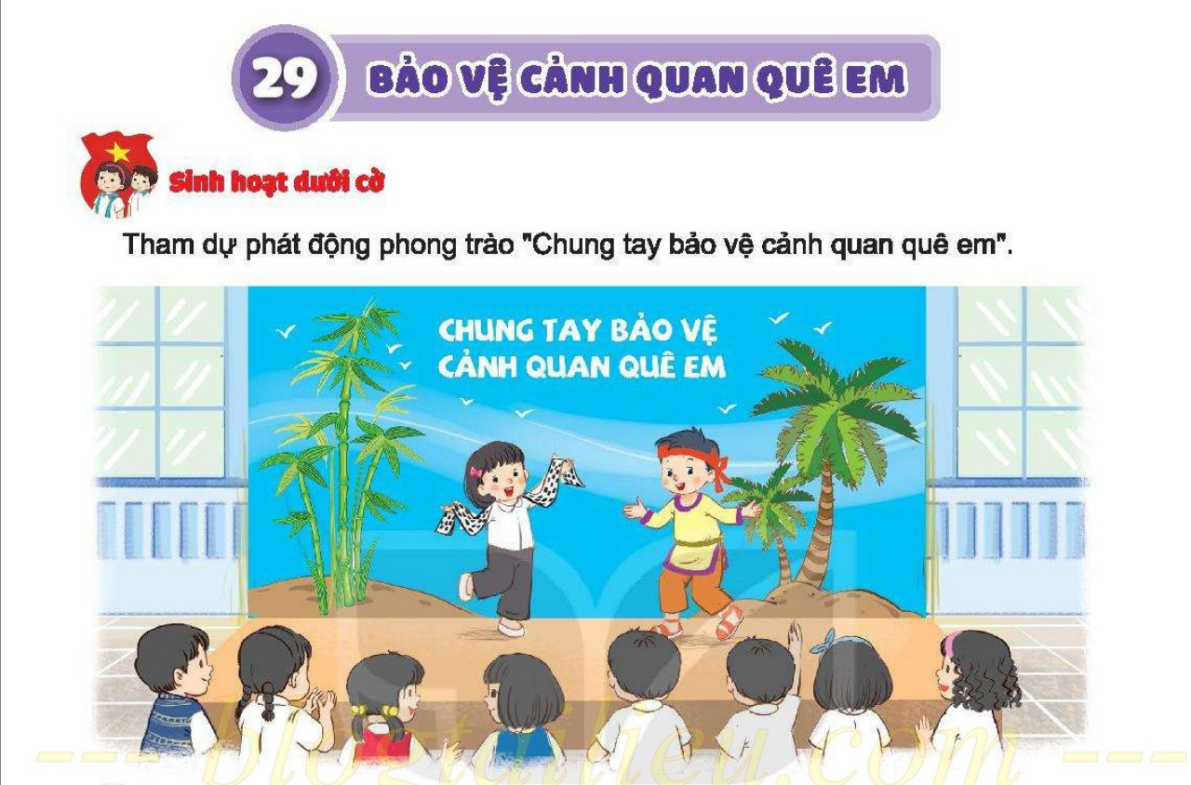

Slide 3


Slide 4


Slide 5


Slide 6


Slide 7
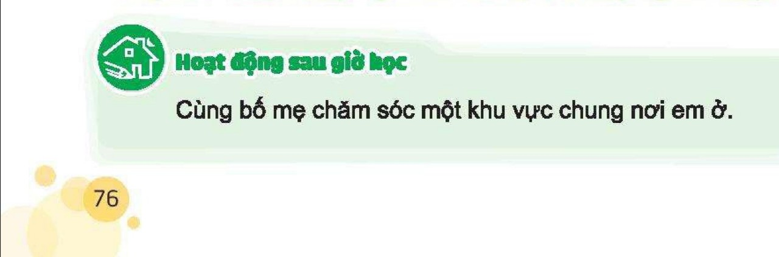
Các em cùng Bố hoặc mẹ chăm sóc khu vực chung
nơi em ở như thế nào ?

